Slide 1

ЛАБОРАТОРНАЯ РАБОТА 3 · ВАРИАНТ 9
Геометрия кадра
Масштабирование, поворот, сдвиг, отражение
и аффинное преобразование по трём точкам
Компьютерное зрение · OpenCV · NumPy · Matplotlib
Лабораторная работа 3 · вариант 9
01

Slide 2
ПОСТАНОВКА
Задание варианта 9
Пять преобразований
01
Масштабировать изображение до квадрата 300 × 300
1000 × 563
Повернуть изображение на 25°
исходный кадр, пикселей
02
03
Сместить на 120 пикселей влево и 60 вниз
2 × 3
матрица аффинного преобразования
04
Отразить изображение по вертикали
05
Выполнить аффинное преобразование треугольника
6
степеней свободы
Лабораторная работа 3 · вариант 9
02

Slide 3
ТЕОРИЯ
Аффинное преобразование
Одна матрица описывает все пять операций
Линейная часть 2 × 2
Столбец переноса
Что сохраняется
Отвечает за поворот, масштаб и скос. Модуль определителя показывает, во сколько раз меняется площадь фигуры, а знак — сохраняется ли ориентация.
Задаёт сдвиг: положительное tₓ двигает вправо, положительное t_y — вниз. Отсюда «влево на 120 и вниз на 60» — это tₓ = −120, t_y = +60.
Прямые остаются прямыми, параллельные — параллельными, отношение длин на одной прямой не меняется. Углы и длины не сохраняются.
warpAffine идёт от выходного пикселя к входному по обратному преобразованию — иначе в выходной сетке остались бы «дыры». Точки за пределами исходного кадра заполняются по borderMode и borderValue.
Лабораторная работа 3 · вариант 9
03

Slide 4

ПУНКТ 01
Масштабирование до 300 × 300
Соотношение сторон меняется с 1.776 на 1.000
0.300 / 0.533
коэффициенты sₓ и s_y
в 6.3 раза
меньше пикселей
(ширина, высота)
порядок аргументов cv2.resize
Второй вариант сохраняет пропорции: изображение вписано в квадрат и дополнено полями через cv2.copyMakeBorder.
Лабораторная работа 3 · вариант 9
04

Slide 5
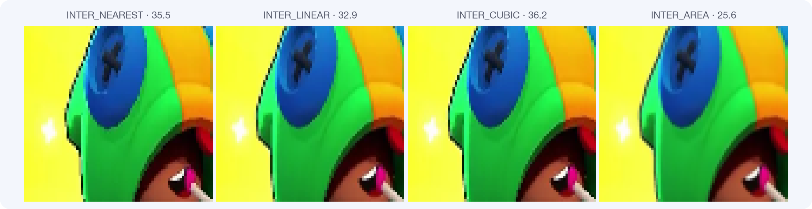
ПУНКТ 01
Выбор интерполяции
Один и тот же фрагмент после четырёх методов
Nearest
Linear
Cubic
Area
средний |∇²I| = 35.5
средний |∇²I| = 32.9
средний |∇²I| = 36.2
средний |∇²I| = 25.6
INTER_NEAREST даёт самый «зубчатый» результат, INTER_AREA — самый гладкий; при уменьшении кадра рекомендуется именно он.
Лабораторная работа 3 · вариант 9
05

Slide 6

ПУНКТ 02
Поворот на 25°
getRotationMatrix2D возвращает готовую матрицу 2 × 3
0.9063
M[0,0] = cos 25° = 0.9063
0.4226
M[0,1] = sin 25° = 0.4226
1.000000
определитель: поворот сохраняет площадь
M = cv2.getRotationMatrix2D(center, 25.0, 1.0)
rotated = cv2.warpAffine(image, M, (width, height))
Лабораторная работа 3 · вариант 9
06

Slide 7

ПУНКТ 02
Кадр под поворот
При неизменном размере углы изображения обрезаются
1144 × 932
расширенный кадр вместо 1000 × 563
W′ = H·sin θ + W·cos θ
новая ширина
Столбец переноса сдвигается на разницу центров, иначе изображение уедет в угол расширенного кадра.
H′ = H·cos θ + W·sin θ
новая высота
Лабораторная работа 3 · вариант 9
07

Slide 8

ПУНКТ 03
Сдвиг на (−120, +60)
Матрица переноса и проверка по контрольной точке
(400, 200)
контрольная точка до сдвига
(280, 260)
она же после сдвига
120 и 60
T = np.float32([[1, 0, -120],
[0, 1, 60]])
ширина полос фона справа и сверху
Лабораторная работа 3 · вариант 9
08

Slide 9

ПУНКТ 04
Отражение
cv2.flip численно совпадает со срезами NumPy
Функция OpenCV
Эквивалент NumPy
Совпало
flip(0) совпал и с warpAffine по матрице diag(1, −1) с переносом на H − 1. Её определитель равен −1: ориентация меняется на зеркальную.
cv2.flip(img, 0)
img[::-1, :]
да
cv2.flip(img, 1)
img[:, ::-1]
да
cv2.flip(img, -1)
img[::-1, ::-1]
да
Лабораторная работа 3 · вариант 9
09

Slide 10
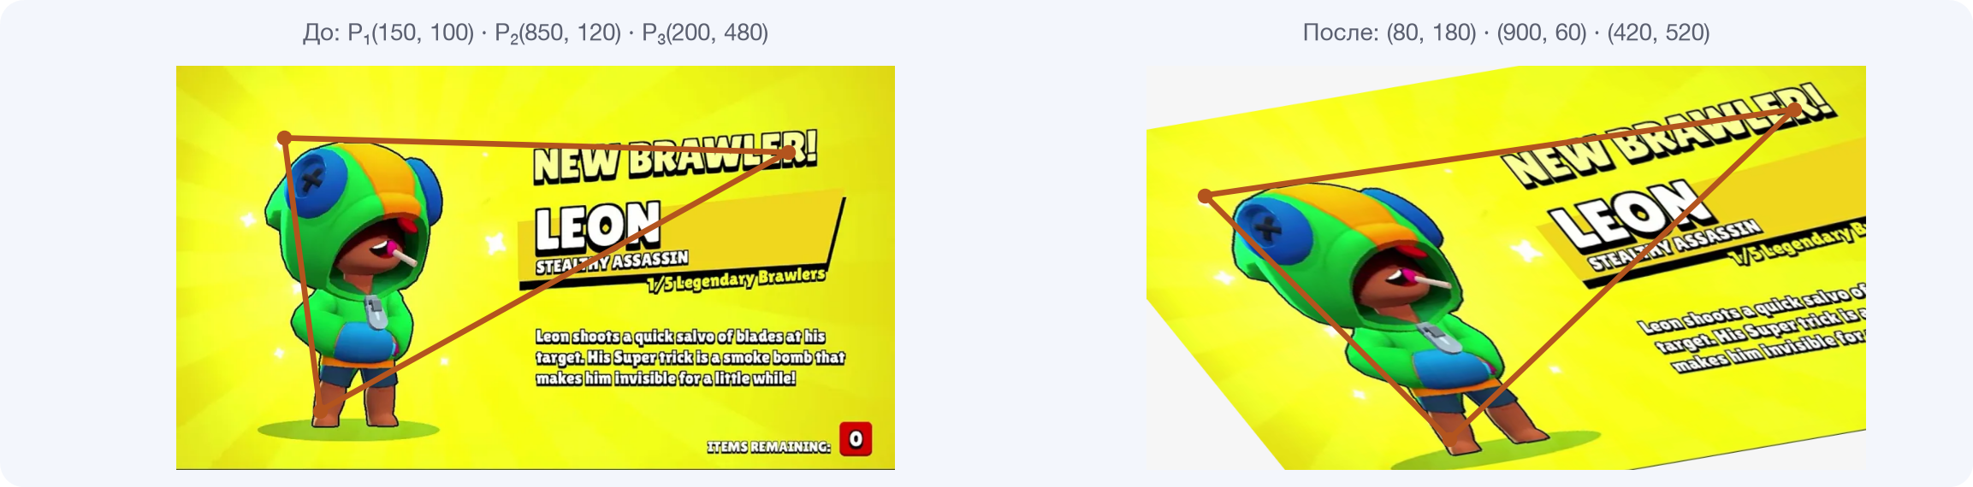
ПУНКТ 05
Аффинное преобразование треугольника
Три пары точек однозначно задают матрицу 2 × 3
1.2060
M = cv2.getAffineTransform(pts_src, pts_dst)
M = [[ 1.1502 0.7434 -166.8679]
[ -0.1977 0.9208 117.5849]]
определитель линейной части
1.2060
во столько раз выросла площадь
Лабораторная работа 3 · вариант 9
10

Slide 11
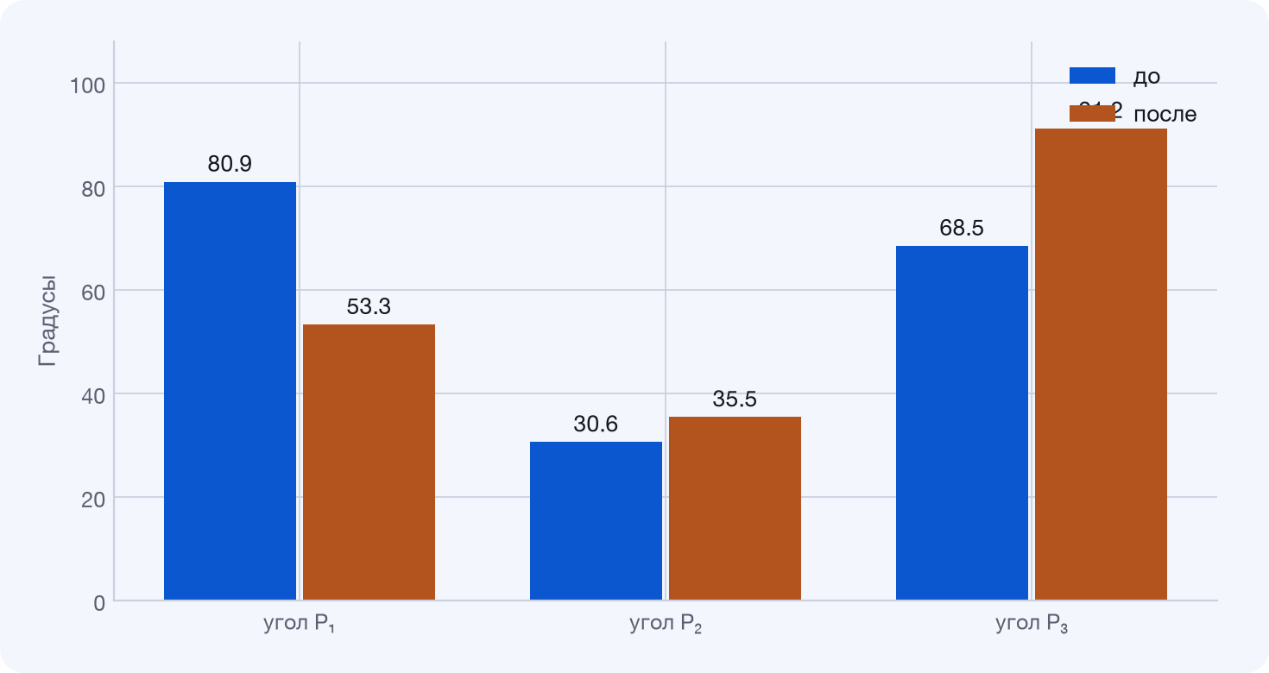
ПУНКТ 05
Что стало с углами
Сумма осталась 180°, но сами углы изменились
180.0° → 180.0°
сумма углов: фигура осталась треугольником
132500 → 159800
площадь, пикселей²
10⁻⁸
синус угла между сторонами параллелограмма после преобразования
Углы сохраняет только подобие — поворот, перенос, равномерный масштаб и отражение. Общее аффинное преобразование включает ещё скос.
Лабораторная работа 3 · вариант 9
11

Slide 12

ДОПОЛНИТЕЛЬНО
Композиция преобразований
Три матрицы, перемноженные в одну
4.6
средняя разница, уровней яркости
246
максимальная разница
Расхождение возникает из-за повторной интерполяции и заливки границ на промежуточных шагах: композицию выгоднее выполнять одной матрицей.
Лабораторная работа 3 · вариант 9
12

Slide 13
ЗАЩИТА
Контрольные вопросы варианта
Два вопроса по теме работы
Что произойдёт с углами треугольника при аффинном преобразовании?
Как в OpenCV задаются исходные и целевые точки?
Массивом np.float32 формы (N, 2), где каждая строка — пара (x, y): сначала столбец, потом строка — противоположно порядку image[y, x]. Аффинному преобразованию нужны три пары точек, перспективному — четыре. Порядок точек в наборах должен совпадать, и точки не должны лежать на одной прямой.
В общем случае углы изменятся: линейная часть матрицы включает не только поворот, но и растяжение по осям и скос. В расчёте 80.9°, 30.6°, 68.5° перешли в 53.3°, 35.5°, 91.2°; сумма осталась равной 180°. Площадь умножилась на модуль определителя — 1.2060. Углы сохраняет только подобие.
Лабораторная работа 3 · вариант 9
13

Slide 14
ЗАЩИТА
Контрольные вопросы практики
Пять вопросов по теме занятия
Чем аффинное преобразование отличается от перспективного?
Чем отражение по горизонтали отличается от вертикального?
flip(1) меняет местами лево и право, flip(0) — верх и низ, flip(−1) выполняет обе операции и равен повороту на 180°.
Аффинное — матрица 2 × 3, 6 степеней свободы, сохраняет параллельность, строится по трём парам точек. Перспективное — 3 × 3, 8 степеней свободы, параллельность не сохраняет, нужны четыре пары.
Как работает cv2.warpAffine?
Как выбрать точки для перспективного преобразования?
Для каждого пикселя выхода находит точку входа через обратное преобразование и берёт там значение с интерполяцией. Точки за границей заполняются по borderMode.
Четыре точки одной плоскости, образующие выпуклый четырёхугольник; никакие три не лежат на прямой. Чем дальше точки друг от друга, тем устойчивее оценка.
Какие параметры нужны getRotationMatrix2D?
Центр вращения (x, y), угол в градусах — положительный против часовой стрелки — и коэффициент масштаба.
Лабораторная работа 3 · вариант 9
14

Slide 15
ВЫВОДЫ
Итоги
Что выполнено в ноутбуке
Масштабирование до 300 × 300 изменило соотношение сторон с 1.776 на 1.000
Поворот на 25° выполнен матрицей с определителем 1.000000
Кадр под поворот расширен до 1144 × 932, чтобы не терять углы
Сдвиг проверен точкой: (400, 200) → (280, 260)
cv2.flip численно совпал со срезами NumPy и с матричным преобразованием
Аффинное преобразование изменило площадь ровно в 1.2060 раза
Аффинное преобразование сохраняет прямые, параллельность и отношения длин, но не углы и длины; площадь меняется ровно на модуль определителя.
Лабораторная работа 3 · вариант 9
15

